Slide 1
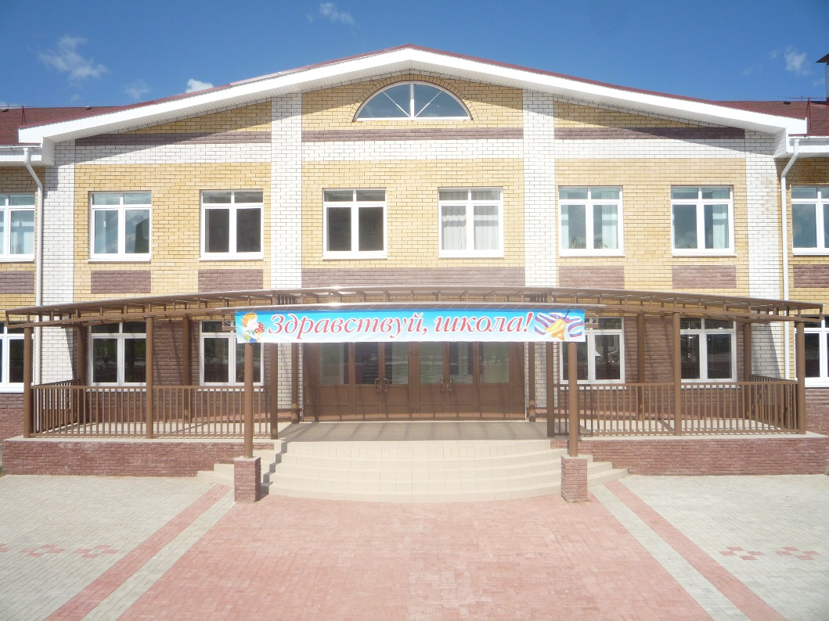
Исследовательский проект
как средство активизации
познавательной деятельности учащихся.
Выполнили:
учителя начальных классов
МБОУ СОШ №5 г.Павлово
Шанц Л.Л
Гудкова О.А.

Slide 2
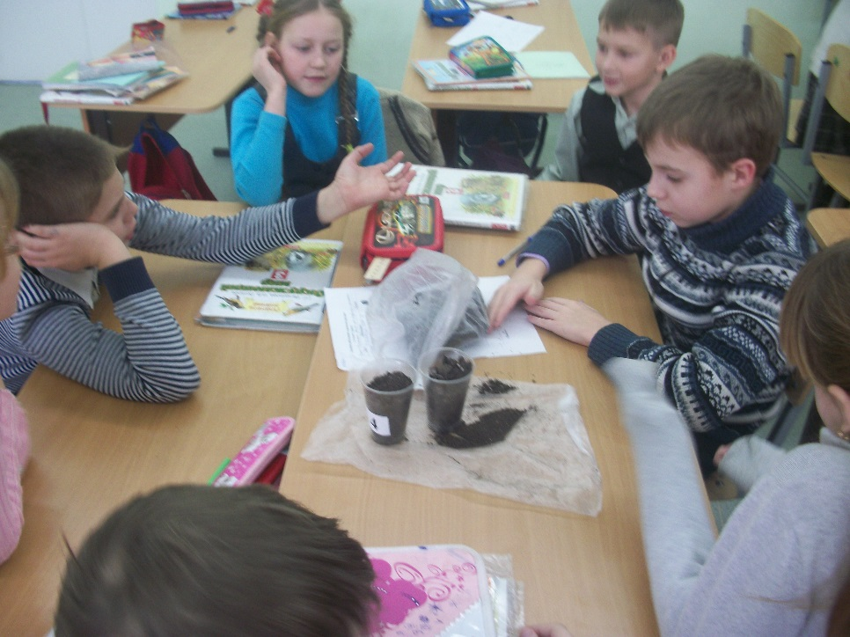
ПРОЕКТНО-ИССЛЕДОВАТЕЛЬСКАЯ ДЕЯТЕЛЬНОСТЬ – это образовательная технология, предполагающая решение учащимися исследовательской, творческой задачи под руководством специалиста (учителя, родителей), в ходе которого реализуется научный метод познания (вне зависимости от области исследования)

Slide 3
Задачи проектно – исследовательской деятельности
Создать условия для организации деятельности учащихся: определять ее цели и задачи, выбирать средства реализации и применять их на практике, взаимодействовать с другими людьми в достижении общих целей, оценивать достигнутые результаты;
Создать условия для формирования у школьников навыков самостоятельного добывания новых знаний, сбора необходимой информации, умения выдвигать гипотезы, делать выводы и строить умозаключения.

Slide 4
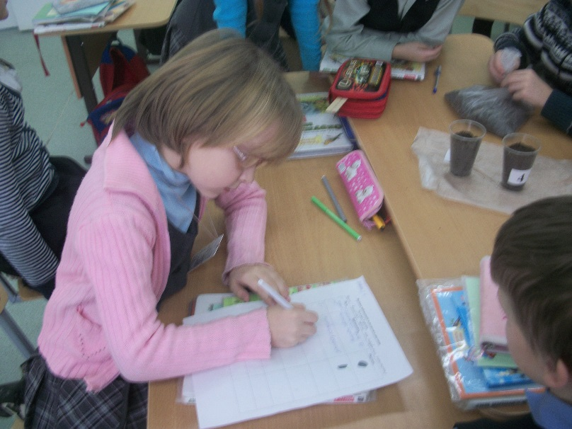
Общеучебные умения и навыки, формирующиеся в проектно- исследовательской деятельности:
Рефлексивные
Поисковые (исследовательские)
Умения и навыки работы в сотрудничестве
Менеджерские
Коммуникативные
Презентационные
Умение отвечать на незапланированные вопросы

Slide 5
Чем исследовательская деятельность отличается от проектной деятельности?
цель:
цель проектной деятельности – реализация проектного замысла,
целью исследовательской деятельности является уяснения сущности явления, истины, открытие новых закономерностей и т.п.
исследование подразумевает выдвижение гипотез и теорий, их экспериментальную и теоретическую проверку. Проекты могут быть и без исследования (творческие, социальные, информационные).

Slide 6
Различие
Этапы исследования | Этапы проекта
1.Выбор темы исследования. | 1.Выбор темы исследования.
2.Постановка целей и задач. | 2.Постановка целей и задач.
3.Выдвижение гипотезы исследования. | 3.Планирование проектной деятельности.
4.Организация исследования: методы исследования, план . | 4.Реализация проекта .
5.Самостоятельная деятельность, фиксирование результатов. | 5.Оценка и самооценка проекта.
6.Презентация | 6.Презентация

Slide 7
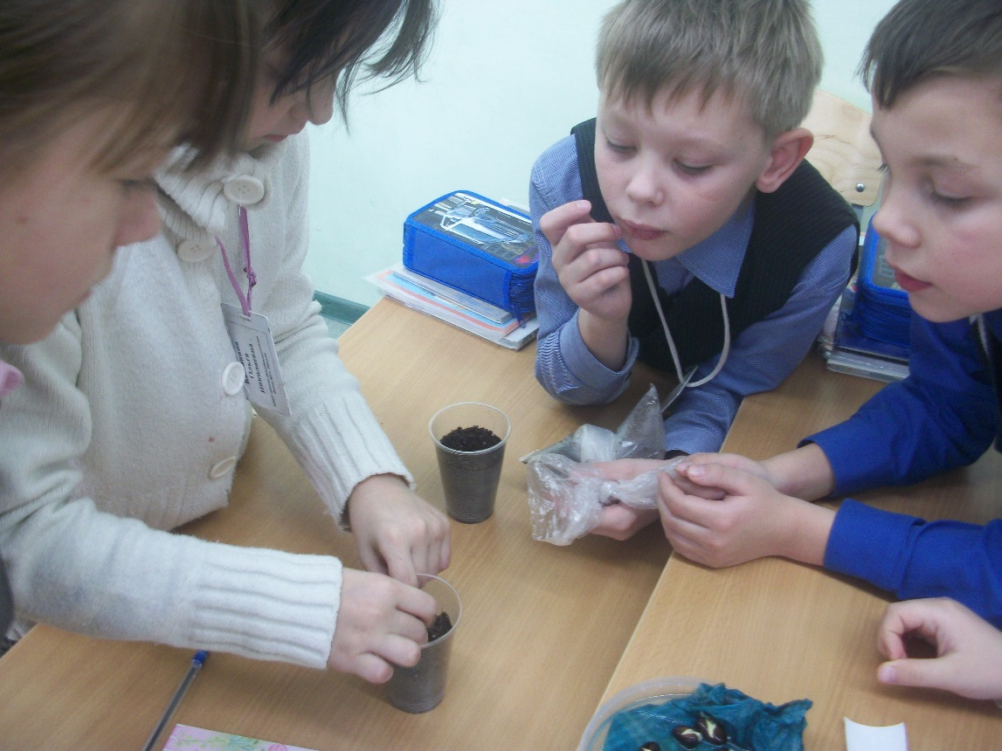
Существуют различные виды исследований. Они могут классифицироваться по
различным принципам:
по количеству учащихся;
по времени проведения проекта;
по месту проведения;
по теме.

Slide 8
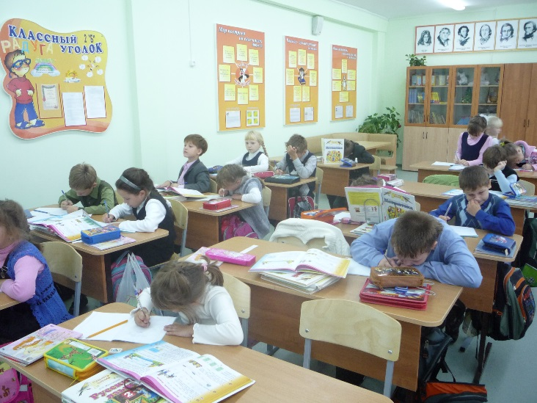
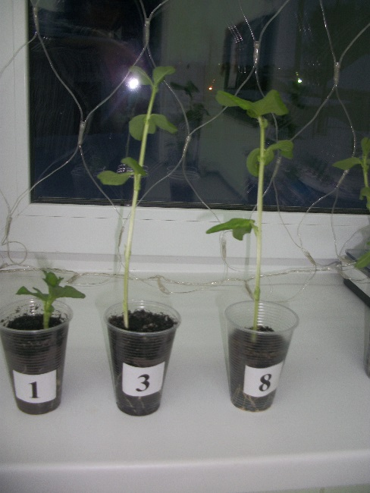
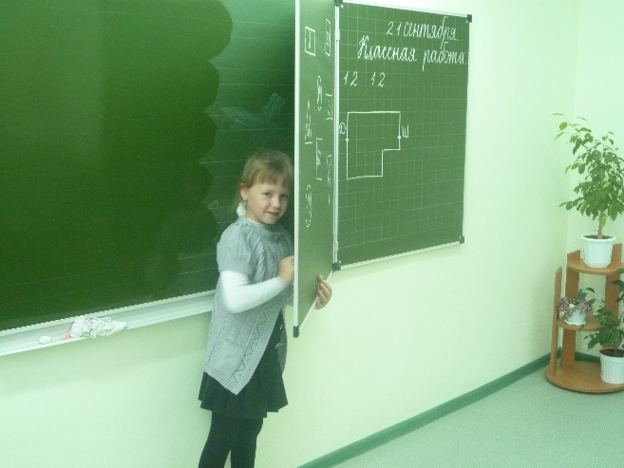
Виды исследовательских проектов, которые мы можем предложить учащимся начальных классов:
теоретические;
экспериментальные;
фантастический;
изобретательский.

Slide 9
Исследовательские – выполнение с помощью корректной, с научной точки зрения методики, имеют собранный с помощью этой методики собственный экспериментальный материал, на основании которого делается анализ и выводы о характере исследуемого явления, предполагают начальную неопределенность результата, которая устраняется в результате исследования:
«Изучение особенностей развития…»

Slide 10
Подготовка
Проведение вводной беседы с целью: -формирования первичного представления об изучаемом объекте -формирования интереса к данной теме -создания условий и возможностей для дальнейшей творческой деятельности

Slide 11
1 этап
План работы над исследовательским проектом
Содержание работы на этапе | Деятельность учащихся | Деятельность учителя
1.Выбор темы и целей проекта через проблемную ситуацию, беседу, анкетирование и т.п. 2.Определение количества участников проекта, состава исследовательской группы. | Обсуждение темы с учителем, получение при необходимости дополнительной информации, постановка целей. | Предъявление заранее подготовленных карточек, памяток и т.п. для каждого ученика-исследователя. Помощь в постановке целей.

Slide 12
Гипотеза – предположение, суждение о закономерной связи явлений.
Может быть
Предположим
Допустим
Возможно
Наверное

Slide 13
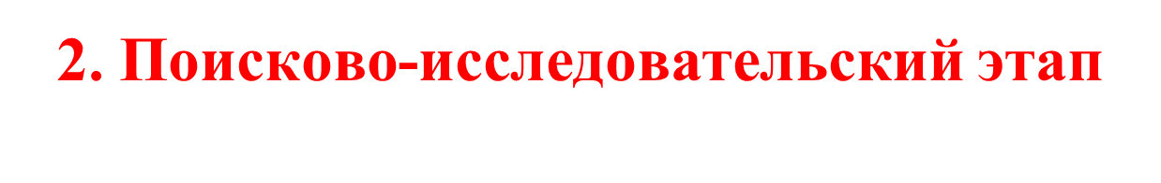
Содержание работы на этапе | Деятельность учащихся | Деятельность учителя
Плановые работы
1.Определение источников информации. 2.Планирование способов сбора и анализа информации. 3.Планирование итогового продукта (формы представления результата). Продукт: -отчет (устный, письменный, с демонстрацией материалов) -фильм, макет, сборник и т.д. -конференция, праздник и т.д. 4.Выработка критериев оценки результатов работы. 5.Распределение обязанностей среди членов команды. | Выработка плана действий (как можно это сделать?). Определение основных методов: -прочитать в книге -понаблюдать -посмотреть в компьютере -задать вопросы родителям, специалистам -подумать самостоятельно -посмотреть в книгах -посмотреть по телевизору и т.д. Формулировка задач (для чего?) | Выдвижение идей, высказывание предположений, определение сроков работы, ее этапов.
Исследовательская деятельность
Сбор информации, решение промежуточных задач. Основные формы работы: интервью, опросы, наблюдения, опыты, изучение научных и литературных источников и т.д. Организация экскурсий, проведение экспериментов и т.д. | Проведение исследований, решение промежуточных задач. Фиксирование информации различными способами: запись, рисунок, коллаж, схема, символы, закладки и т.д. | Наблюдение, советы, косвенное руководство деятельностью, организация и координирование отдельных этапов проекта.
Результаты и выводы
Анализ информации. Формулировка выводов. Оформление результатов. | Анализ информации. Оформление результатов. | Наблюдение, советы.

Slide 14
«Памятка для ученика»
Подумать самостоятельно
Что я об этом знаю?
Какие мысли я могу высказать про это?
Какие выводы я могу сделать из того, что мне уже известно?
Просмотреть книги и издания периодической печати по теме.
Запиши важную информацию, которую узнал из книг, газет и журналов.
Спросить у других людей.
Запиши интересную информацию, полученную от других людей.
Просмотреть телематериалы.
Запиши то необычное, что узнал из фильмов.
Использовать Интернет.
Запиши то новое, что ты узнал с помощью компьютера.
Понаблюдать.
Запиши интересную информацию, полученную с помощью наблюдений, удивительные факты и парадоксы. По-возможности сделай фотографии.
Провести эксперимент.
Запиши план и результаты эксперимента.

Slide 15
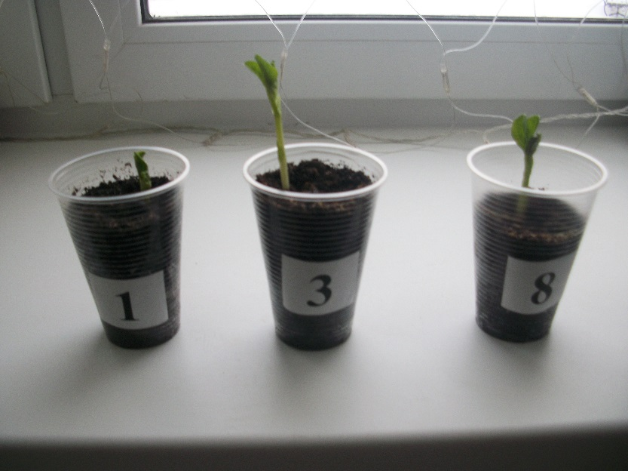
3. Трансляционно-оформительский этап
3.1. Предзащита проекта
3.2. Доработка проекта с учетом замечаний и предложений.
3.3. Подготовка к публичной защите проекта:
3.3.1. определение программы и сценария публичной защиты, распределение заданий внутри группы (медиаподдержка, подготовка аудитории, видео- и фотосъемка и проч.);
3.3.2. стендовая информация о проекте.

Slide 16
4. Заключительный этап
Содержание работы на этапе | Деятельность учащихся | Деятельность учителя
Представление результата работы в разнообразных формах. | Отчет, ответы на вопросы слушателей, полемика, отстаивание своей точки зрения, формулировка окончательных выводов. | Знакомство с готовой работой, формулировка вопросов как от рядового участника.

Slide 17
Оформление работ, результаты проектов
и их защита происходит на:
конкурсах;
праздниках;
выставках;
акциях;
конференциях и т.д.

Slide 18
Учитель
Обеспечивает непрерывность работы над проектом
Осуществляет консультативную помощь
Подготавливает необходимое оборудование

Slide 19
“Не говорите ответ. Я хочу сам догадаться. Я сейчас подумаю и скажу…”. Очень часто учитель начальных классов слышит такие слова от своих учеников на уроках. И мало кто из нас, взрослых осознает важность и значимость подобных ситуаций. А ведь для ребенка этого возраста важно не погасить в нем стремление и желание совершить свое открытие, не оттолкнуть равнодушием, не погасить любознательность.

Slide 20
Спасибо за внимание!

Slide 21
Литература для учителя
Савенков А.И. Как научить младшего школьника приобретать знания.
Савенков А.И. Организация игр – исследований для младших школьников.// «Одаренный ребенок» №3, 2004.
Савенков А.И. Исследовательская практика детей.// «Детское творчество» №5, 6, 1998.
Савенков А.И. Я – исследователь. Самара: ООО «Учебная литература», 2007.

